Slide 1
Центр компетенций в сфере сельскохозяйственной кооперации и поддержки фермеров Кировской области
Порядок предоставления документов для расходования средств гранта из областного бюджета на развитие семейных ферм
Грант Агростартап
Киров 2023

Slide 2
НОРМАТИВНО-ПРАВОВАЯ БАЗА
Постановление Правительства Кировской области от
11.06.2021 № 277-П «О предоставлении грантов из областного бюджета на развитие семейных ферм»
Распоряжение министерства сельского хозяйства и продовольствия Кировской области от 21.06.2021 № 62 «О представлении и рассмотрении документов для предоставления грантов из областного бюджета на развитие семейных ферм»

Slide 3
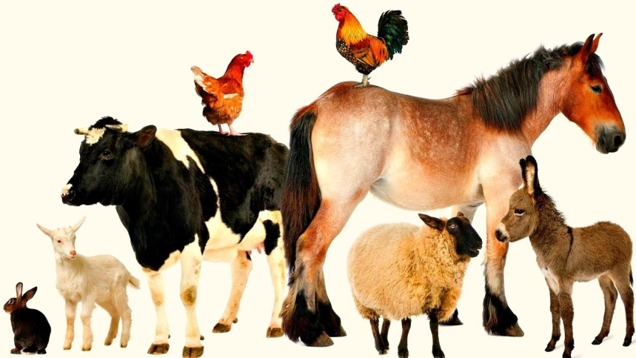
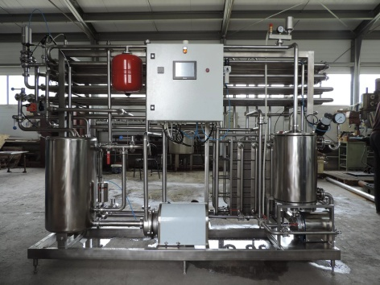
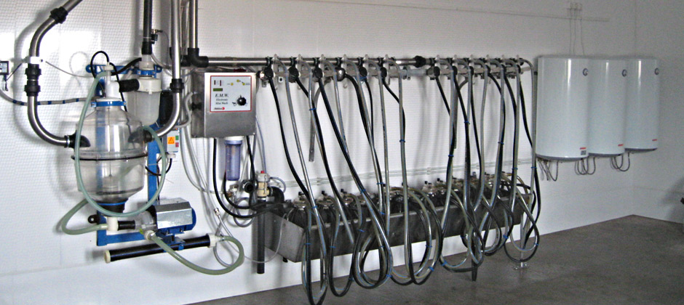
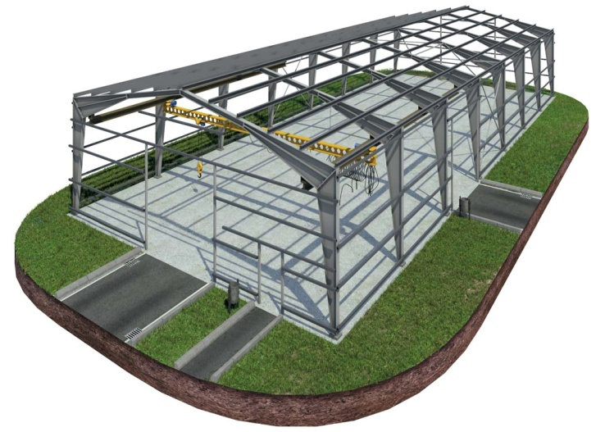
ГРАНТ НА РАЗВИТИЕ СЕМЕЙНОЙ ФЕРМЫ МОЖЕТ БЫТЬ ИСПОЛЬЗОВАН:
на приобретение сельскохозяйственных животных, птиц (искл. свиньи), рыбопосадочного материала
на приобретение, строительство, капремонт, реконструкцию или модернизацию объектов для производства, хранения и переработки с/х продукции
на комплектацию объектов для производства, хранения и переработки с/х продукции оборудованием, с/х техникой и спецтранспортом и их монтаж
на приобретение автономных источников электро- и газоснабжения, обустройство автономных источников водоснабжения
на разработку проектной документации строительства, реконструкции или модернизации объектов для производства, хранения и переработки с/х продукции
на оплату части (не более 20%) стоимости данных проектов, и реализуемого с привлечением льготного инвестиционного кредита, в соответствии с постановлением Правительства РФ от 29.12.2016 № 1528

Slide 4
Порядок расходования со счета средств гранта
1. Победитель конкурса предоставляет в орган местного самоуправления (на территории которого осуществляет деятельность) или в Минсельхозпрод КО (если орган местного самоуправления не наделен отдельными госполномочиями по поддержке сельхозтоваропроизводства) следующие документы:
Копию соглашения – 1 раз при первом обращении
Копию бизнес-плана - 1 раз при первом обращении, а также в случае внесения изменений в бизнес-план

Slide 5
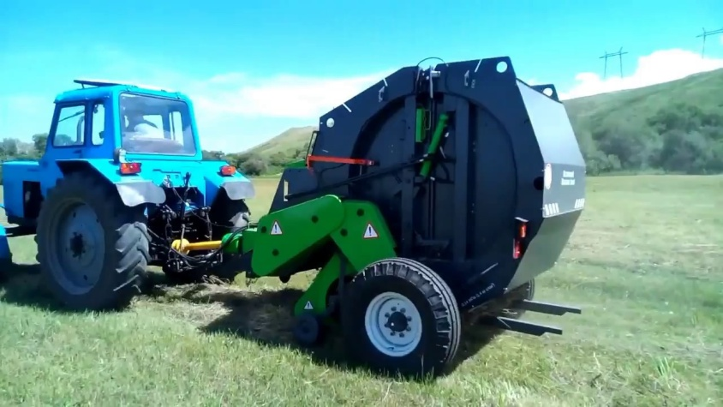
Заверенные главой крестьянского (фермерского) хозяйства или индивидуальным предпринимателем копии следующих документов, подтверждающих направление расходования гранта:
договоров поставки (купли-продажи)
счета-фактуры (или счета) на оплату приобретенной (приобретаемой) с/х техники, оборудования
актов приема-передачи с/х техники
копии технических паспортов, сертификатов соответствия или иных документов, выданных лицом, система добровольной сертификации которого зарегистрирована Управлением развития информационного обеспечения и аккредитации Федерального агентства по техническому регулированию и метрологии
или иного документа, выданного производителем или официальным представителем производителя, содержащего сведения об отнесении каждой из единиц приобретенной (приобретаемой) техники и (или) оборудования к тому или иному коду Общероссийского классификатора продукции по видам экономической деятельности ОК 034-2014 (КПЕС 2008), принятого приказом Федерального агентства по техническому регулированию и метрологии от 31.01.2014 N 14-ст).
приобретение сельскохозяйственной техники с целью комплектации объектов

Slide 7
приобретение сельскохозяйственных животных.
договор поставки (купли-продажи) с/х животных и птицы (кроме свиней)
счета-фактуры (или счета) на оплату приобретенных (приобретаемых) с/х животных,
акт приема-передачи с/х животных
ветеринарные сопроводительные документы (погашено)
приобретение объектов
договор купли-продажи объектов
документы, удостоверяющие госрегистрацию права собственности победителя конкурса на указанные объекты
договор купли-продажи объектов (в случае приобретения модульного объекта у его производителя)
приобретение рыбопосадочного материала
договор поставки (купли-продажи) рыбопосадочного материала,
счета-фактуры (или счета) на оплату приобретенного (приобретаемого) рыбопосадочного материала,
акты приема-передачи рыбопосадочного материала
ветеринарные сопроводительные документы (погашено)

Slide 8
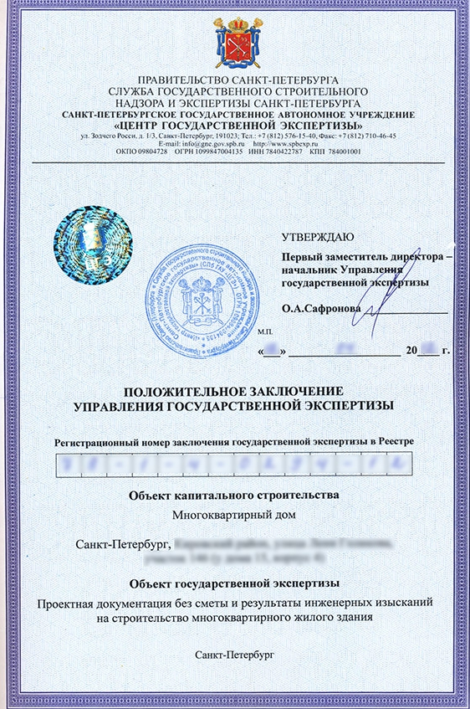
в случае использования средств гранта на разработку проектной документации строительства , реконструкции или модернизации объектов для производства, хранения и переработки сельскохозяйственной продукции
договора на изготовление проектной документации
акты сдачи-приемки выполненных проектных работ
положительное заключение госэкспертизы проектной документации (в случае, если проведение такой экспертизы в соответствии с законодательством РФ является обязательным)
положительный результат проверки достоверности определения сметной стоимости работ, проведенной Кировским областным государственным автономным учреждением "Управление государственной экспертизы и ценообразования в строительстве" либо федеральным государственным учреждением, подведомственным Министерству строительства и жилищно-коммунального хозяйства РФ, уполномоченными на проведение данной проверки, в случаях, установленных Правительством РФ или Правительством КО

Slide 9
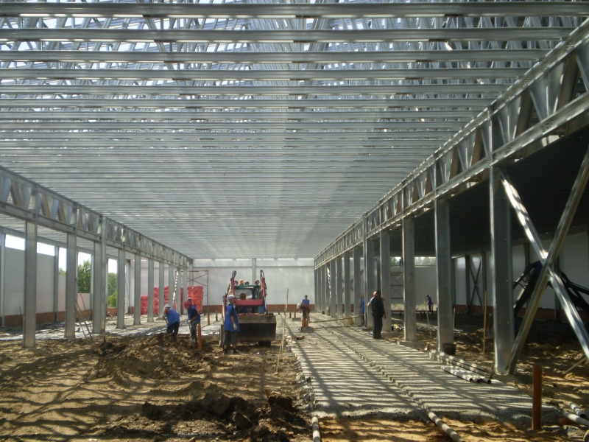
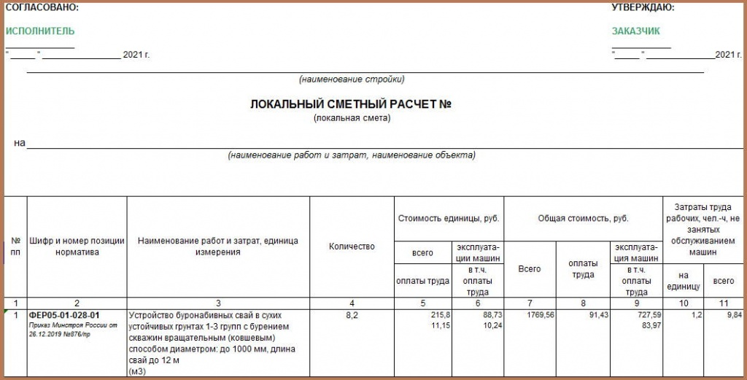
в случае использования средств гранта на строительство (реконструкцию) объектов
проектная документация, имеющая положительное заключение государственной экспертизы проектной документации
положительный результат проверки достоверности определения сметной стоимости работ, проведенной Кировским областным государственным автономным учреждением "Управление государственной экспертизы и ценообразования в строительстве" либо федеральным государственным учреждением, подведомственным Министерству строительства и жилищно-коммунального хозяйства Российской Федерации, уполномоченными на проведение данной проверки, в случаях, установленных Правительством РФ или Правительством КО,
разрешение на строительство или реконструкцию объектов в случаях, установленных действующим законодательством
смета, имеющая положительный результат проверки достоверности определения сметной стоимости работ, проведенной Кировским областным государственным автономным учреждением "Управление государственной экспертизы и ценообразования в строительстве" либо федеральным государственным учреждением, подведомственным Министерству строительства и жилищно-коммунального хозяйства Российской Федерации, уполномоченными на проведение данной проверки, в случаях, установленных Правительством РФ или Правительством КО – если объект не является объектом капитального строительства

Slide 10
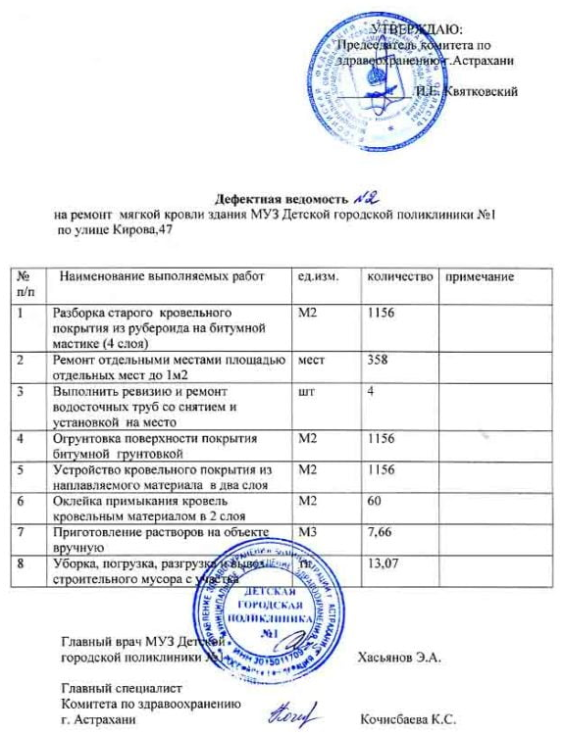
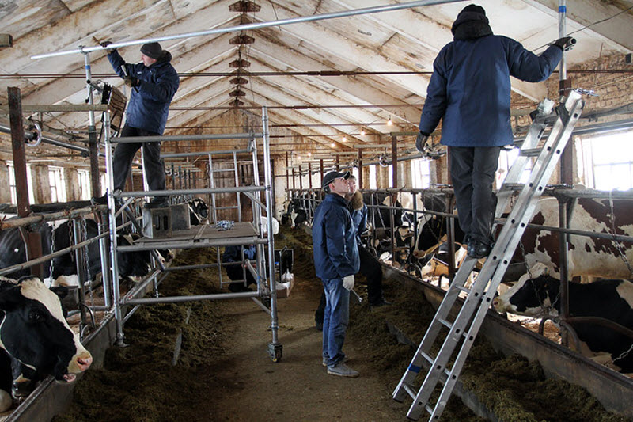
в случае использования средств гранта на капитальный ремонт объектов
смета, составленная на основании дефектной ведомости, утвержденной застройщиком или техническим заказчиком, имеющая положительный результат проверки достоверности определения сметной стоимости работ, проведенной Кировским областным государственным автономным учреждением "Управление государственной экспертизы и ценообразования в строительстве" либо федеральным государственным учреждением, подведомственным Министерству строительства и жилищно-коммунального хозяйства Российской Федерации, уполномоченными на проведение данной проверки, в случаях, установленных Правительством РФ или Правительством КО
Капитальный ремонт – комплекс значительных работ по улучшению состояния зданий и сооружений, инженерных коммуникаций, техники и оборудования, и т. д.

Slide 11
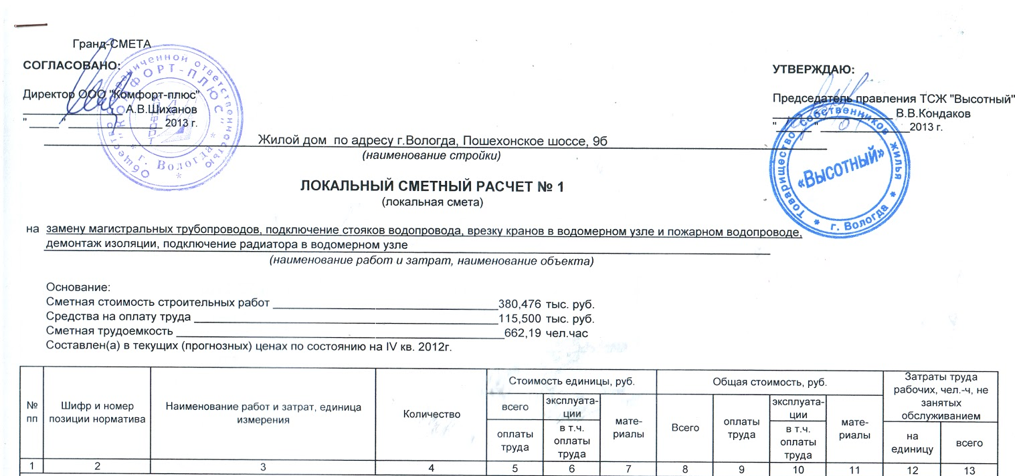
в случае использования средств гранта на модернизацию объектов
локальная смета, имеющая положительный результат проверки достоверности определения сметной стоимости работ, проведенной Кировским областным государственным автономным учреждением "Управление государственной экспертизы и ценообразования в строительстве" либо федеральным государственным учреждением, подведомственным Министерству строительства и жилищно-коммунального хозяйства Российской Федерации, уполномоченными на проведение данной проверки, в случаях, установленных Правительством РФ или Правительством КО
договора на поставку оборудования и техники, входящих в состав сметы
документы, подтверждающие получение единиц оборудования и техники, входящих в состав сметы
платежные документы, подтверждающие оплату оборудования и техники, входящих в состав сметы
Модернизация - это обновление объекта, приведение его в соответствие с новыми требованиями и нормами, техническими условиями, показателями качества (т.е улучшение)
акт о приеме-передаче оборудования в монтаж по форме N ОС-15 "Акт о приеме-передаче оборудования в монтаж", утвержденной постановлением Государственного комитета Российской Федерации по статистике от 21.01.2003 N 7 "Об утверждении унифицированных форм первичной учетной документации по учету основных средств"

Slide 12
в случае использования средств гранта на:
Строительство (реконструкция)
Капитальный ремонт
модернизацию
производственных и складских зданий, помещений, для производства, хранения и переработки с/х продукции
при проведении работ подрядным способом
договор подряда на выполнение указанных работ
акт о приемке выполненных работ (форма КС-2)
справка о выполненных работах и произведенных затратах (форма КС-3)
график выполнения строительно-монтажных работ, заверенных заказчиком и подрядчиком
при проведении работ хозяйственным способом
документы, подтверждающих приобретение строительных материалов
счетов-фактуры (или счетов) на оплату приобретенных (приобретаемых) строительных материалов,
дефектный акта или акт осмотра,
накладные
акт приема-передачи строительных материалов
акт на списание строительных материалов,
приказа о назначении ответственного лица за строительные работы
график проведения работ хозяйственным способом

Slide 13
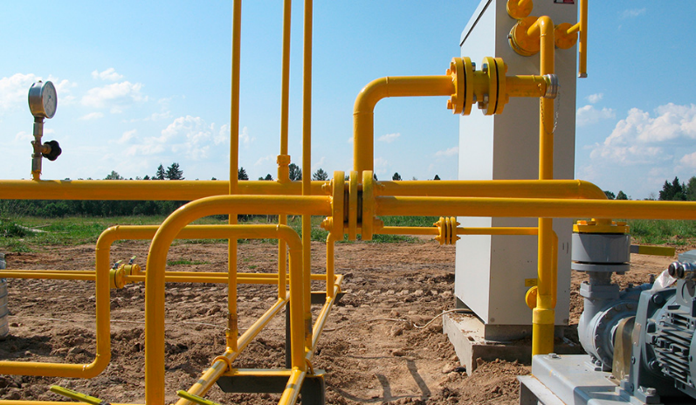
в случае использования средств гранта на приобретение автономных источников электро- и газоснабжения
договор поставки (купли-продажи)
счета-фактуры (или счета) на оплату приобретенных (приобретаемых) автономных источников электро- и газоснабжения
в случае использования средств гранта на обустройство автономных источников водоснабжения
локальная смета
договор на обустройство автономных источников водоснабжения
счета-фактуры (или счета) на оплату выполненных работ
акт сдачи – приемки выполненных работ

Slide 14
Выписки со счета получателя гранта, платежные поручения с отметкой банка об оплате и иные платежные документы - документы, подтверждающие, что оплата не менее 40% стоимости каждого наименования приобретений произведена за счет собственных средств получателя гранта.
Опись поданных документов для расходования гранта в 2 экземплярах по форме, утвержденной правовым актом министерства (Приложение N 4 Утверждена распоряжением министерства сельского хозяйства и продовольствия Кировской области от 21 июня 2021 г. N 62)
Если получен отказ в приеме документов, победитель конкурса после устранения ошибок, вправе вновь подать документы
Ответственность за недостоверность представляемых победителями конкурса документов несут победители конкурса

Slide 15
Пример составления пункта о цене, сроках и порядке оплаты по договору купли продажи имущества
3.2.1. Цена животных оплачивается в следующие сроки:
3.2.1.1 платеж в размере 40% (собственные средства с расчетного счета Индивидуального предпринимателя (Ф.И.О) в размере 19 708 (девятнадцать тысяч семьсот восемь) рублей 00 копеек, осуществляется Покупателем на расчетный счет Продавца в течение 30 (тридцати) дней с момента отбора Животных и постановки их на карантин в месте нахождения Продавца.
3.2.1.2. Оплата в размере 60% (субсидия ) на финансовое обеспечение части затрат на развитие семейной фермы по соглашению от (дата), №, идентификатор государственного контакта (№) (далее – субсидия) с лицевого счета(№), открытого в ОТДЕЛЕНИИ КИРОВ БАНКА РОССИИ// Управлении Федерального казначейства по Кировской области от общей стоимости договора, предусмотренной настоящим договором, что составляет
177 372 (сто семьдесят семь тысяч триста семьдесят два) рубля 00 копеек, без НДС, Покупатель перечисляет за животных на расчетный счет Продавца в течение 10 рабочих дней с момента подписания акта приема- передачи животных, товарной накладной и т.д.
Срок может быть любой, по усмотрению сторон

Slide 16
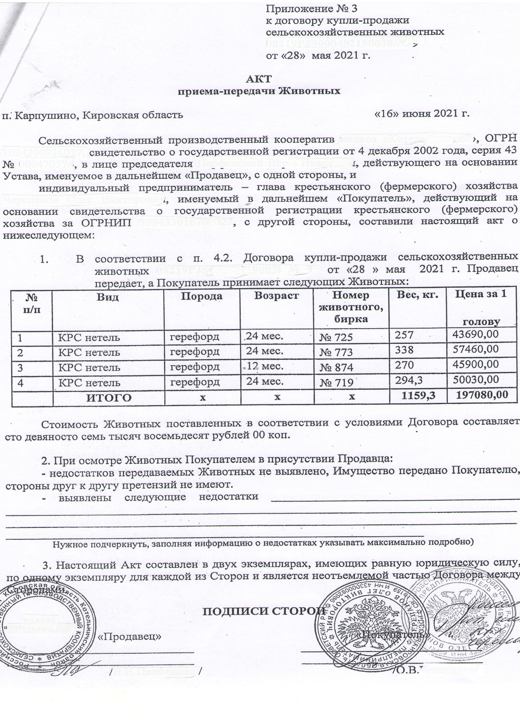

Slide 17
Действия органа местного самоуправления по отношению к представленным победителем конкурса Агростартап документов по расходованию средств гранта
Сверяет состав, названия и реквизиты поданных документов с описью и регистрирует их в день поступления в следующем порядке:
1. В случае несовпадения состава, названия и (или) реквизитов поданных документов с описью документов делает в описи соответствующие отметки
2. Проставляет в обоих экземплярах описи полученных документов дату их получения
Вносит реквизиты описи документов в журнал регистрации документов, составленный по форме, установленной правовым актом министерства. Листы указанного журнала должны быть пронумерованы, прошнурованы, на обороте последнего листа заверены подписью должностного лица, уполномоченного на прием документов.

Slide 19
Не позднее 3 рабочих дней со дня регистрации документов ПРОВЕРЯЕТ:
1. полноту представленных победителем конкурса документов
2. достоверность сведений, содержащихся в документах (в т.ч.отсутствие противоречий в сведениях, содержащихся в поданных документах, друг другу либо сведениям, отраженным в других документах и ресурсах, которые находятся в распоряжении органа местного самоуправления), включая :
1. произведенные победителем конкурса затраты на оплату стоимости каждого наименования расходов в размере не менее 40%.
2. фактические объемы выполненных работ при строительстве, реконструкции, капитальном ремонте или модернизации объектов, наименования, марки, модели оборудования, техники, специализированного транспорта, факт приобретения объектов, автономных источников электро- и газоснабжения, обустройства автономных источников водоснабжения, а также количество, виды и породы, половозрастной состав сельскохозяйственных животных и рыбопосадочного материала.
4. соблюдение установленных форм документов и сроков их представления
При отсутствии оснований для отказа в приеме представленных документов:
Делает соответствующую отметку в обоих экземплярах описи полученных документов
Возвращает один экземпляр описи полученных документов подавшему их победителю конкурса в течение 5 рабочих дней со дня представления документов с нарочным (под подпись) или заказным письмом с уведомлением о вручении

Slide 20
в случае выявления неполноты и (или) недостоверности сведений в представленных документах, несоблюдения форм документов и сроков их представления:
возвращает документы подавшему их победителю конкурса в течение 5 рабочих дней со дня представления документов с указанием причин возврата с нарочным (под подпись) или заказным письмом с уведомлением о вручении.

Slide 21
После проверки документов органом местного самоуправления и визирования, победитель конкурса предоставляет данный пакет документов в УФК (Управление федерального казначейства) района, которое в свою очередь, после проверки данных перечисляет средства на расчетный счет Поставщиков (продавцов), согласно представленных договоров поставки (купли-продажи).

Slide 22
Наши контакты:
Центр компетенций в сфере сельскохозяйственной кооперации и поддержки фермеров Кировской области
(структурное подразделение КОГБУ «ЦСХК «Клевера Нечерноземья»):
город Киров, ул. Преображенская, 66, каб. 215.
тел. (8332) 64-02-56
E-mail: kleverkirov@mail.ru www. kleverkirov.ru
юрисконсульт, консультант:
Черных Алёна Дмитриевна тел. 64-99-98
бухгалтер, консультант:
Малафеева Ольга Геннадьевна, тел. 64-01-91
Благодарим за внимание !!!

